Slide 1
8
LE SECONDE INVASIONI E L’ORDINAMENTO SIGNORILE
Ludovico il Pio
Carlo il Grosso
Cavalieri

Slide 2
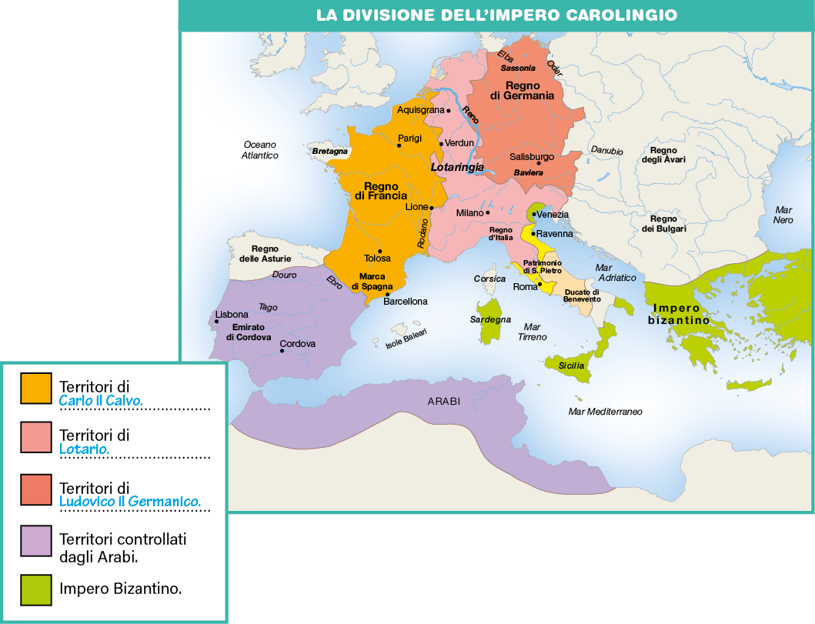
Lezione 1 - L’Impero dopo Carlo Magno
Nell’814, alla morte di Carlo Magno, salì alla guida dell’Impero il figlio Ludovico il Pio, che regnò per venticinque anni. Mentre Ludovico era ancora in vita, scoppiarono aspri conflitti tra lui e i suoi figli per la divisione dei territori dell’Impero dopo la sua morte secondo l’uso germanico.
Ludovico il Pio morì nell’840, e i conflitti tra i suoi figli continuarono, terminando tre anni più tardi con la Pace di Verdun, in base alla quale:
• i territori occidentali andarono a Carlo il Calvo;
• i territori orientali, a est del Reno, a Ludovico il Germanico;
• i territori centrali, compresi fra il Mare del Nord e il Regno italico, e il titolo imperiale a Lotario.

Slide 3
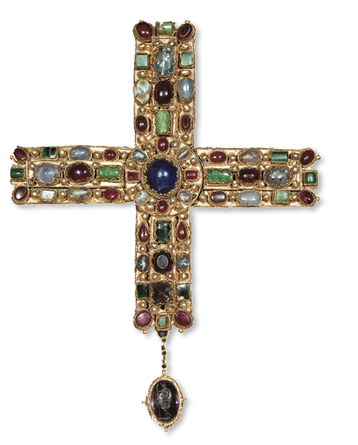
La crisi dell’Impero carolingio, già profondamente indebolito a causa della spartizione dei territori, fu aggravata anche da altri due fattori: le seconde invasioni barbariche e la tendenza dei signori locali a rendersi autonomi dal potere del sovrano.
Nell’887 Carlo il Grosso, nonostante fosse riuscito a riunificare i territori dell’Impero, fu costretto ad abdicare: in questo modo finì l’Impero carolingio e con esso la dinastia dei Carolingi.
Nei territori dell’Impero carolingio nacquero tre Regni indipendenti l’uno dall’altro:
• Regno di Francia, in cui si impose come sovrano Ugo Capeto, da cui iniziò la dinastia dei Capetingi;
• Regno di Germania, in cui il re veniva eletto dall’assemblea dei grandi aristocratici, chiamati principi elettori;
• Regno italico, in cui la corona venne a lungo contesa fra le principali famiglie aristocratiche.

Slide 4
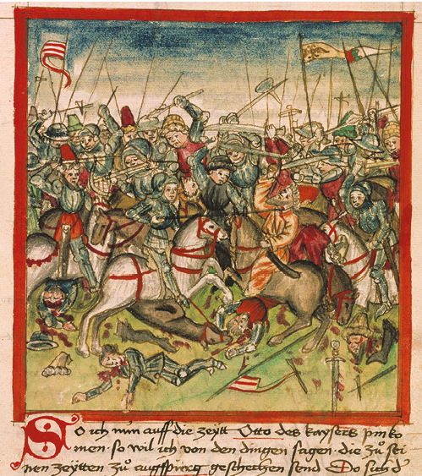
Lezione 2 - Le seconde invasioni
A partire dal IX secolo iniziarono le cosiddette seconde invasioni.
• Da est giunsero gli Ungari (o Magiari), che si stanziarono in Pannonia. Da qui gli Ungari compirono numerose incursioni ai danni dei territori occidentali, finché nel 955 furono sconfitti da Ottone I nella battaglia di Lechfeld. In seguito gli Ungari si stabilirono definitivamente in Pannonia, che prese il nome di Ungheria. Nell’anno 1000 re Stefano, dopo essersi convertito al cristianesimo, fondò il Regno ungherese.
Da est giunsero anche gli Slavi, che si stanziarono pacificamente fra i monti Urali e i territori dell’Europa centrale. In base alla zona di insediamento si divisero in Slavi orientali, Slavi occidentali e Slavi meridionali.

Slide 5
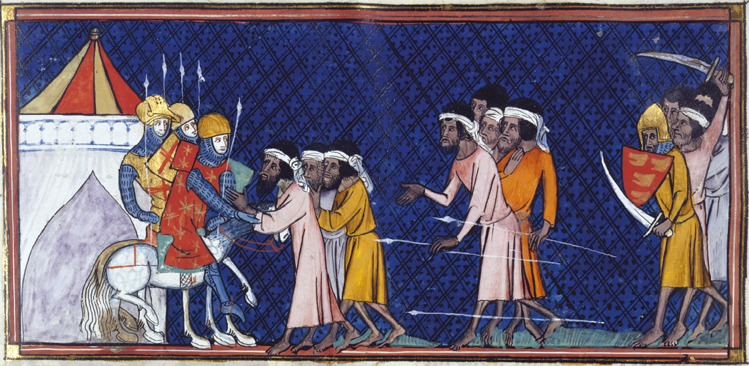
• Da sud, dalle coste del Nord Africa, partirono le incursioni dei Saraceni. Così venivano chiamate tutte le popolazioni islamizzate di quei territori, le quali compirono numerosi atti di pirateria lungo le coste mediterranee, fondando anche diverse basi da cui far partire le loro incursioni, come quella a Frassineto in Provenza. Nel 902 i Saraceni completarono la conquista della Sicilia.

Slide 6
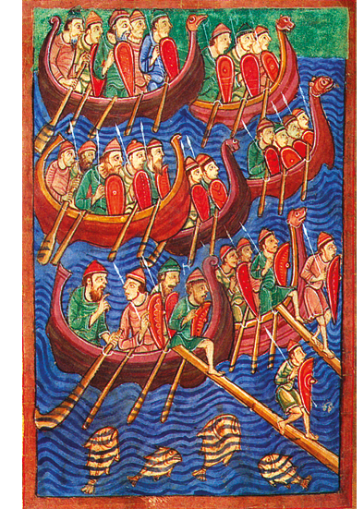
• Da nord arrivarono i Normanni. Così erano chiamate dai Franchi le popolazioni scandinave, che erano conosciute anche con il nome di Vichinghi. I Normanni compirono rapide incursioni soprattutto nei territori dell’Europa settentrionale: grazie alle loro imbarcazioni, le drakkar, munite di uno scafo poco profondo, potevano risalire facilmente i fiumi, e in questo modo riuscirono ad attaccare importanti città come Parigi.
I Normanni si spinsero a est, fino alle rive del Mar Nero, dove fondarono tanti piccoli Regni indipendenti. A ovest, invece, i Normanni si stabilirono nel Nord della Francia, in un territorio che da loro verrà chiamato Normandia. Qui, nel 911, il capo normanno Rollone venne nominato duca di Normandia dal re Carlo il Semplice. Nel 1066 il duca di Normandia Guglielmo il Conquistatore riuscì a conquistare il trono d’Inghilterra, e nello stesso periodo un altro gruppo di guerrieri normanni conquistò la Sicilia sottraendola agli Arabi.

Slide 7
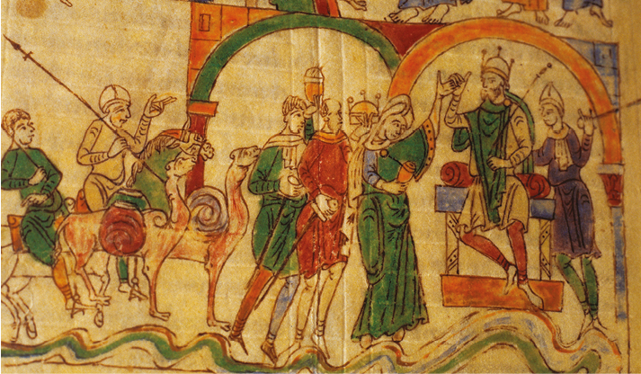
Lezione 3 - L’ordinamento signorile
Con ordinamento signorile, o feudalesimo, si intende l’organizzazione del potere che caratterizzò l’Europa per circa due secoli dopo la morte di Carlo Magno. La divisione dell’Impero e i conflitti fra i successori di Carlo Magno avevano indebolito il potere del sovrano a vantaggio di quello dei diversi signori locali, che col passare del tempo iniziarono a rendersi più autonomi dal re, svolgendo nei loro territori funzioni che solitamente erano di competenza del sovrano stesso.

Slide 8
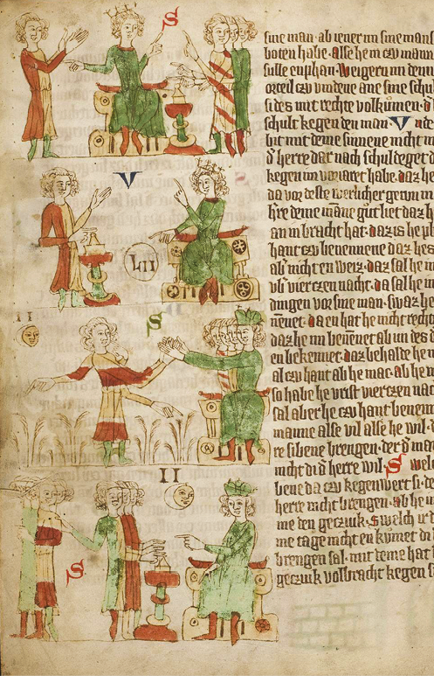
Il potere dei signori locali, inoltre, si rafforzò grazie a due fattori: l’ereditarietà dei benefici e l’aumento delle immunità.
• I benefici, ovvero le terre (che a partire dal X secolo verranno chiamate feudi), che il sovrano concedeva ai propri vassalli, erano una concessione temporanea: alla morte del vassallo, il re ritornava in possesso delle terre. Col tempo, i benefici divennero ereditari: ora alla morte del vassallo, il re non tornava in possesso delle terre, che invece venivano ereditate dal figlio del vassallo. In seguito, non solo l’ereditarietà dei benefici venne riconosciuta dalla legge, ma anche le stesse cariche di conti e marchesi divennero ereditarie.
• L’immunità, che escludeva le terre di alcuni vassalli dal controllo dei funzionari carolingi, venne estesa dalle proprietà religiose a quelle laiche, sottraendo così al potere e al controllo del re un numero sempre maggiore di terre.

Slide 9
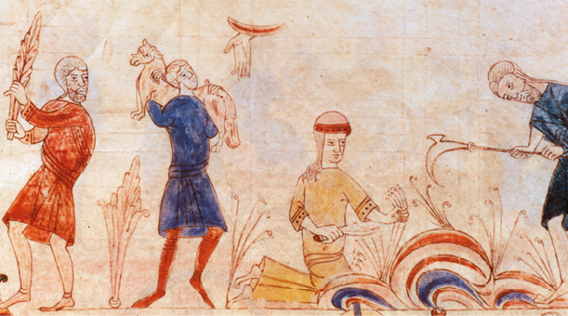
Nelle terre di loro proprietà, i signori locali iniziarono a sostituire il sovrano nell’esercizio dei poteri pubblici, come l’amministrazione della giustizia, la riscossione delle tasse e l’arruolamento dell’esercito. Tutti coloro che vivevano nelle terre di un signore locale (servi, coloni, artigiani, ecc.) erano sottomessi alla sua autorità. Questo tipo di signoria, legata alla proprietà della terra, verrà chiamata signoria fondiaria.

Slide 10
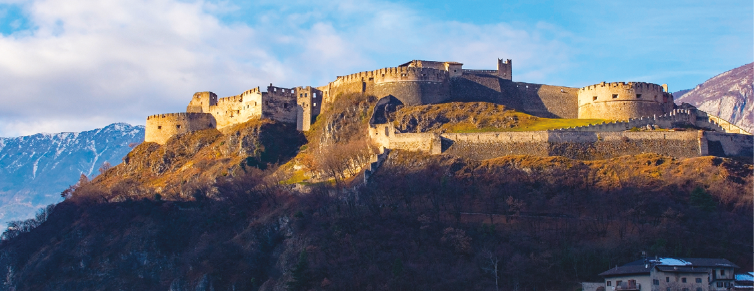
Durante il periodo delle seconde invasioni, si diffuse il fenomeno dell’incastellamento: i signori locali iniziarono a costruire fortificazioni e castelli per proteggere le proprie terre e la popolazione che vi abitava dagli attacchi di Ungari, Saraceni e Normanni.
Con l’incastellamento nacque la signoria di banno, in cui l’autorità del signore del castello si estendeva su un’area più grande delle terre di sua proprietà.

Slide 11
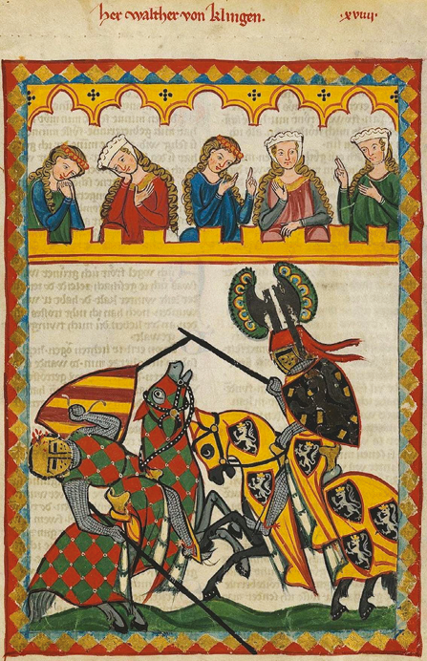
La popolazione che risiedeva nella zona del castello, compresi i contadini liberi o i contadini che lavoravano alle dipendenze di un altro signore, doveva pagare al signore del castello una taglia, in cambio della sua protezione, e dei tributi, per il transito su alcune strade o l’uso dell’acqua per irrigare, dei mulini, dei frantoi e dei forni di proprietà del signore.
Infine, un ruolo molto importante venne svolto dai cavalieri, l’esercito personale del signore.

